Slide 1

GIẢI TÍCH 2
Hình bao của họ đường cong
start

Slide 2
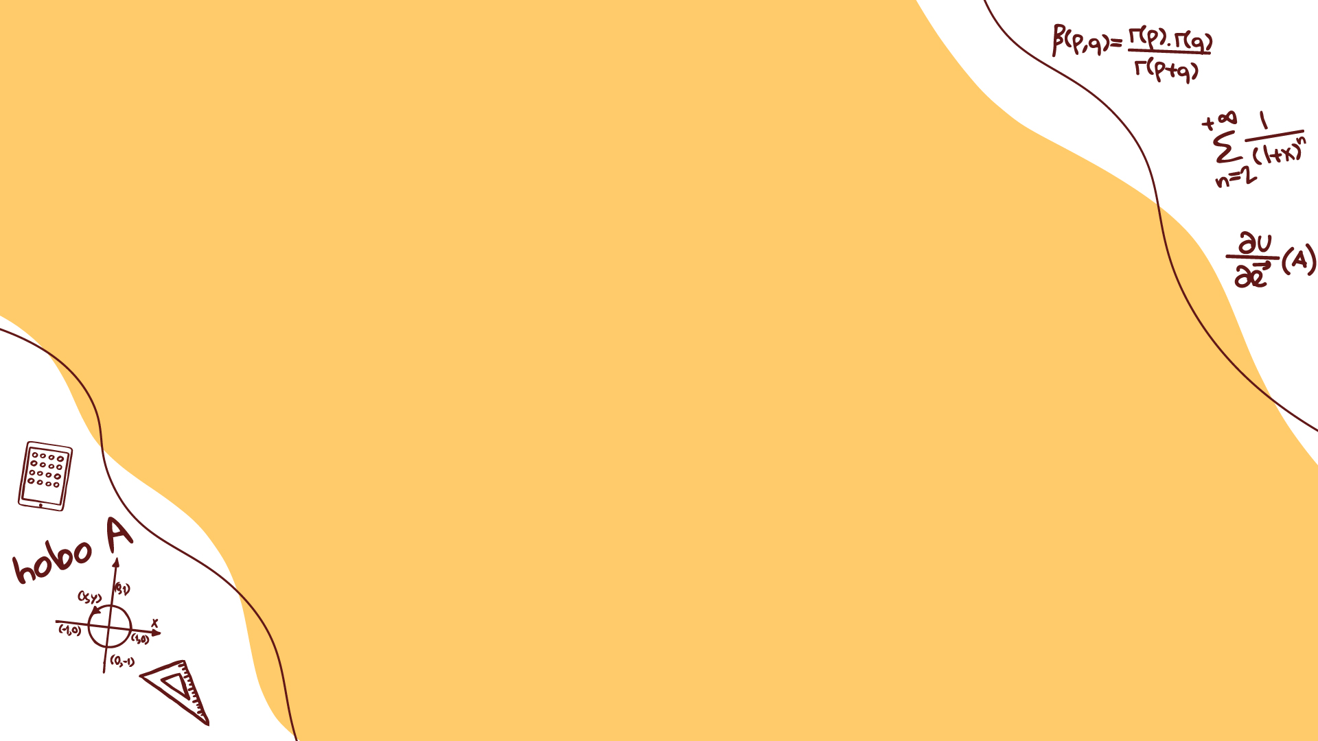
Nội dung bài học
1
Định nghĩa
2
Cách tìm
3
Bài tập

Slide 3

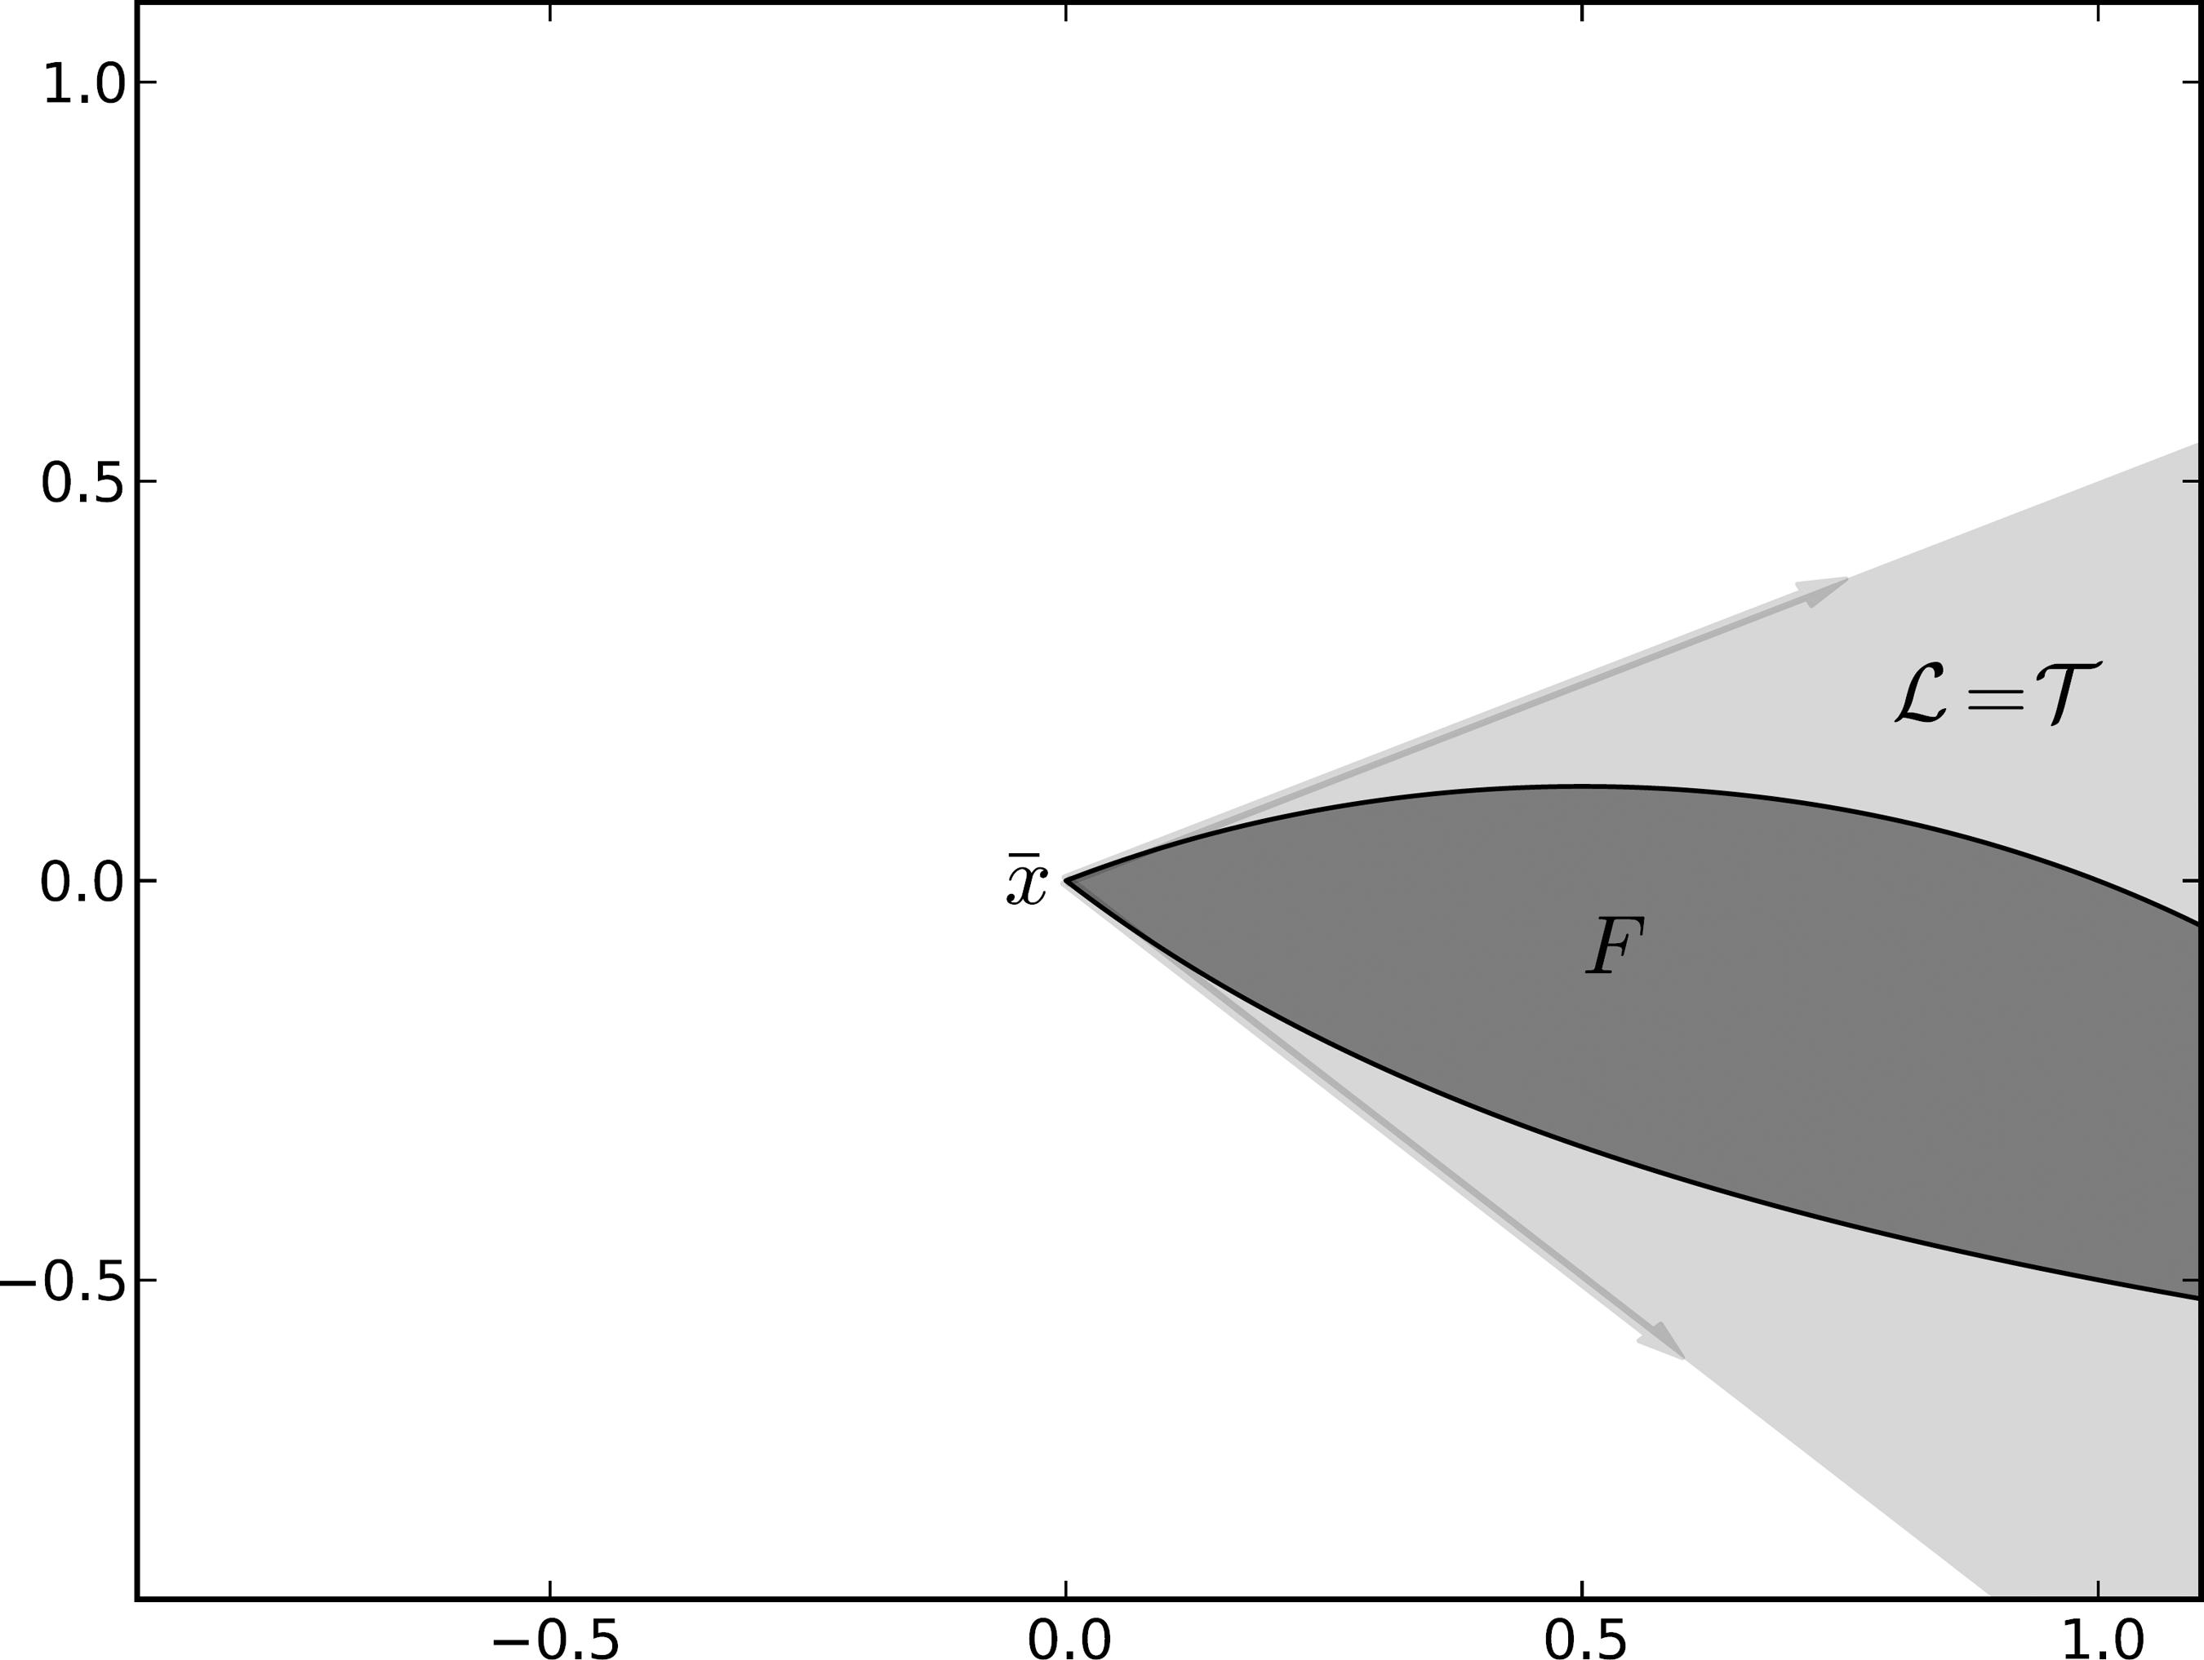
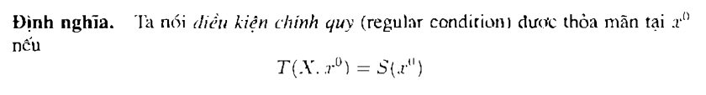
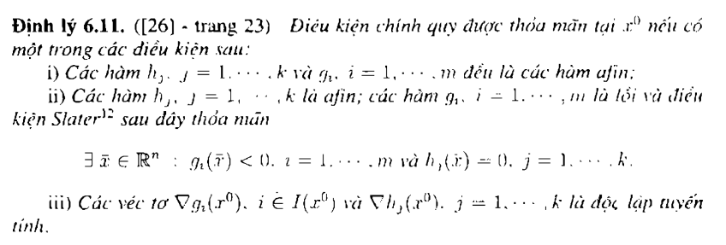
1
Định nghĩa
Điểm chính quy: Định nghĩa chuẩn sẽ được học ở các môn khác (VD: Các phương pháp tối ưu)

Slide 4
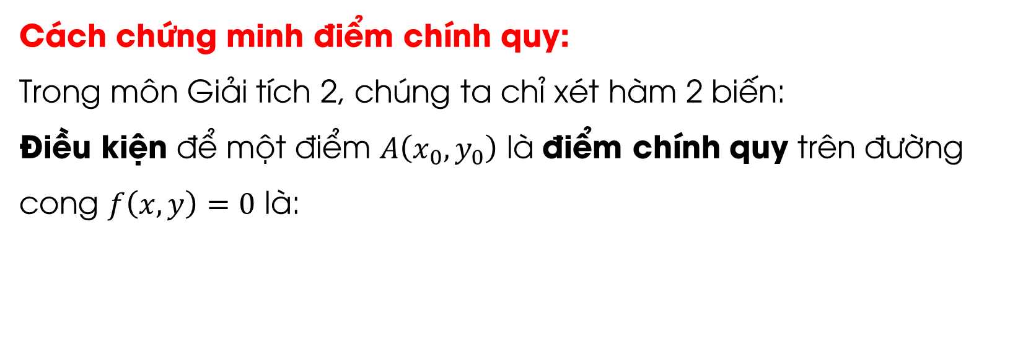

1
Định nghĩa
Cách chứng minh điểm chính quy:
Trong môn Giải tích 2, chúng ta chỉ xét hàm 2 biến:
Điều kiện để một điểm $A\left(x_{0}, y_{0}\right)$ là điểm chính quy trên đường cong $f\left(x,y\right)=0$ là:
$$\left[\begin{aligned}f_{x}^{′}\left(A\right)&≠0 \\ f_{y}^{′}\left(A\right)&≠0\end{aligned}\right.$$

Slide 5
1
Định nghĩa
Cách chứng minh điểm chính quy:
Có thể nhớ rằng điểm mà tại đó vẽ được tiếp tuyến thì đó là điểm chính quy
Điểm không phải điểm chính quy thì được gọi là điểm kì dị

Slide 6
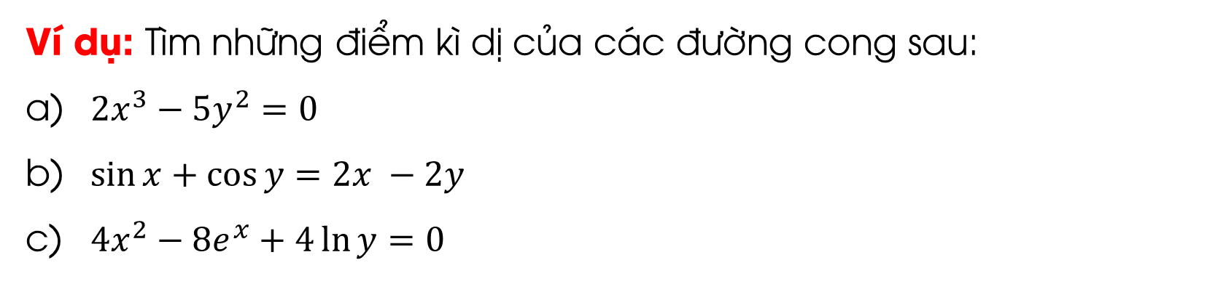
1
Định nghĩa
Ví dụ: Tìm những điểm kì dị của các đường cong sau:
$2x^{3}−5y^{2}=0$
$\sin{x}+\cos{y}=2x −2y$
$4x^{2}−8e^{x}+4\ln{y}=0$

Slide 7
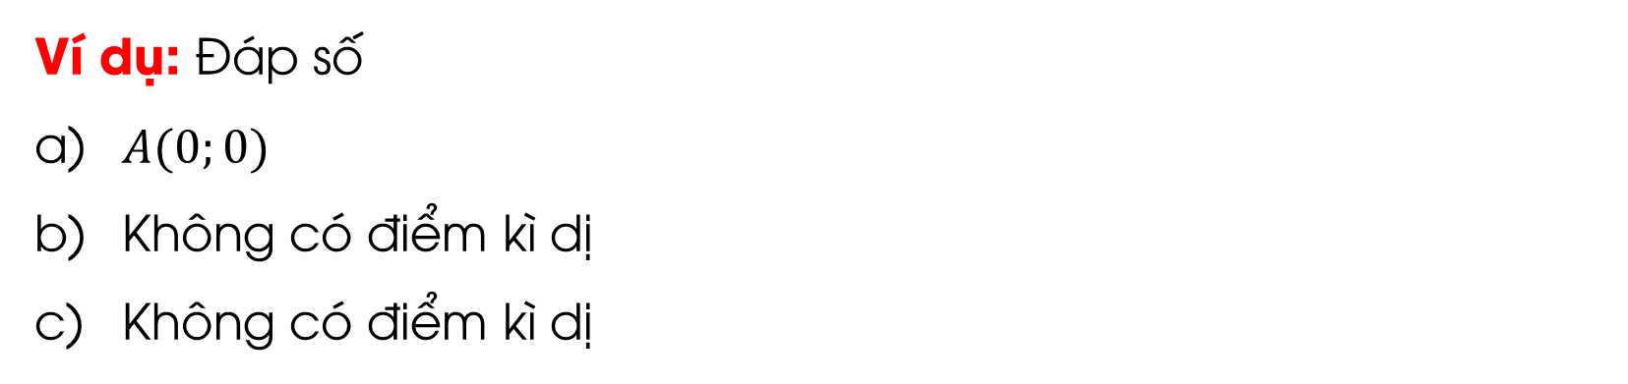
1
Định nghĩa
Ví dụ: Đáp số
$A(0;0)$
Không có điểm kì dị
Không có điểm kì dị

Slide 8
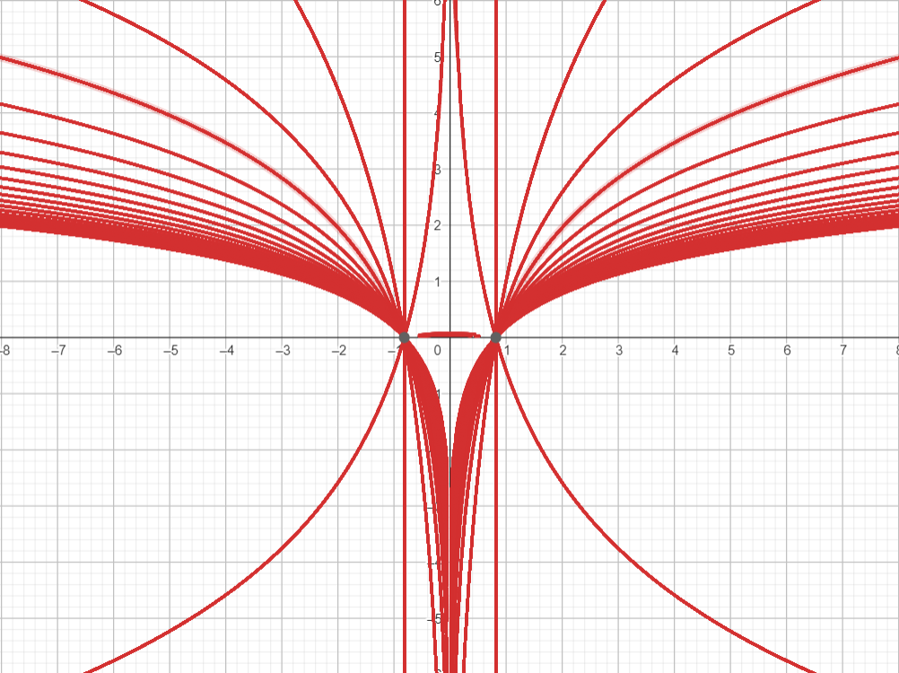
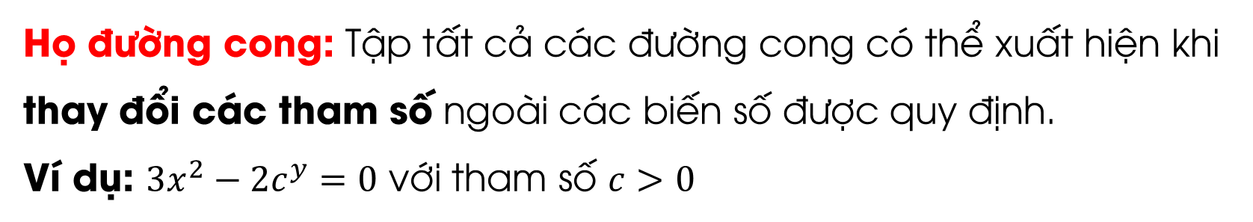
1
Định nghĩa
Họ đường cong: Tập tất cả các đường cong có thể xuất hiện khi thay đổi các tham số ngoài các biến số được quy định.
Ví dụ: $3x^{2}−2c^{y}=0$ với tham số $c>0$

Slide 9
1
Định nghĩa
Hình bao: “Cho họ đường cong (L) phụ thuộc vào một hay nhiều tham số. Nếu mỗi đường cong trong họ (L) đều tiếp xúc với đường cong (E) tại một điểm nào đó trên (E) và ngược lại, tại mỗi điểm thuộc (E) đều tồn tại một đường cong của họ (L) tiếp xúc với (E) tại điểm đó thì (E) được gọi là hình bao của họ đường cong (L)”
-Trích Bài giảng GT2 – TS. Bùi Xuân Diệu

Slide 10
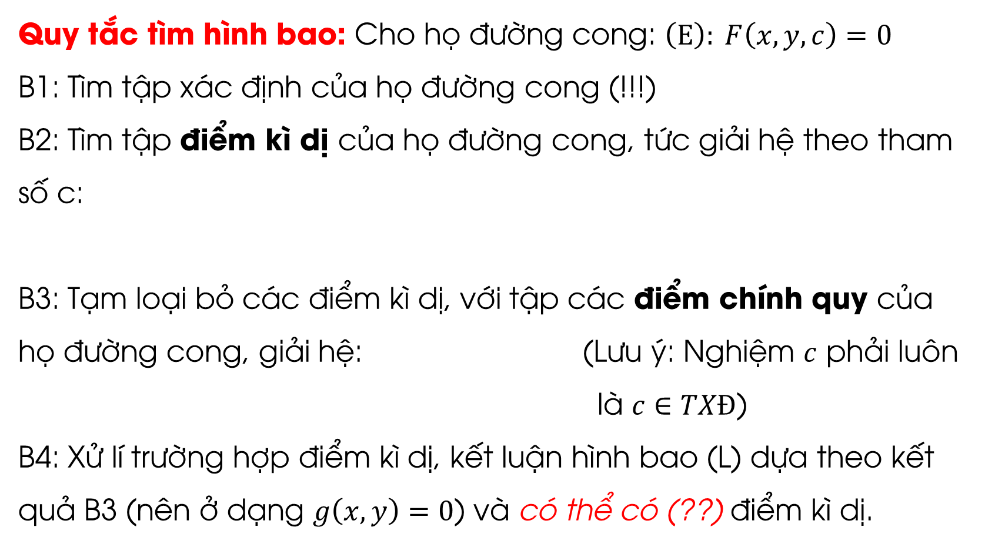


2
Cách tìm
Quy tắc tìm hình bao: Cho họ đường cong: $\left(E\right): F\left(x, y, c\right)=0$
B1: Tìm tập xác định của họ đường cong (!!!)
B2: Tìm tập điểm kì dị của họ đường cong, tức giải hệ theo tham số c:
B3: Tạm loại bỏ các điểm kì dị, với tập các điểm chính quy của họ đường cong, giải hệ: (Lưu ý: Nghiệm $c$ phải luôn là $c∈TXĐ$)
B4: Xử lí trường hợp điểm kì dị, kết luận hình bao (L) dựa theo kết quả B3 (nên ở dạng $g\left(x,y\right)=0$) và có thể có (??) điểm kì dị.
$$\left\{\begin{aligned}F_{x}^{′}\left(x,y,c\right)&=0 \\ F_{y}^{′}\left(x,y,c\right)&=0\end{aligned}\right.$$
$$\left\{\begin{aligned}F\left(x,y,c\right)&=0 \\ F_{c}^{′}\left(x,y,c\right)&=0\end{aligned}\right.$$

Slide 11
2
Cách tìm
Xử lí điểm kì dị:
Hầu hết các trường hợp sẽ là loại bỏ điểm kì dị
Trong quy tắc tìm hình bao thì hệ ở B3 bao gồm hình bao và các điểm kì dị, nhưng 2 tập này có thể giao nhau
Khi nào giao??

Slide 12
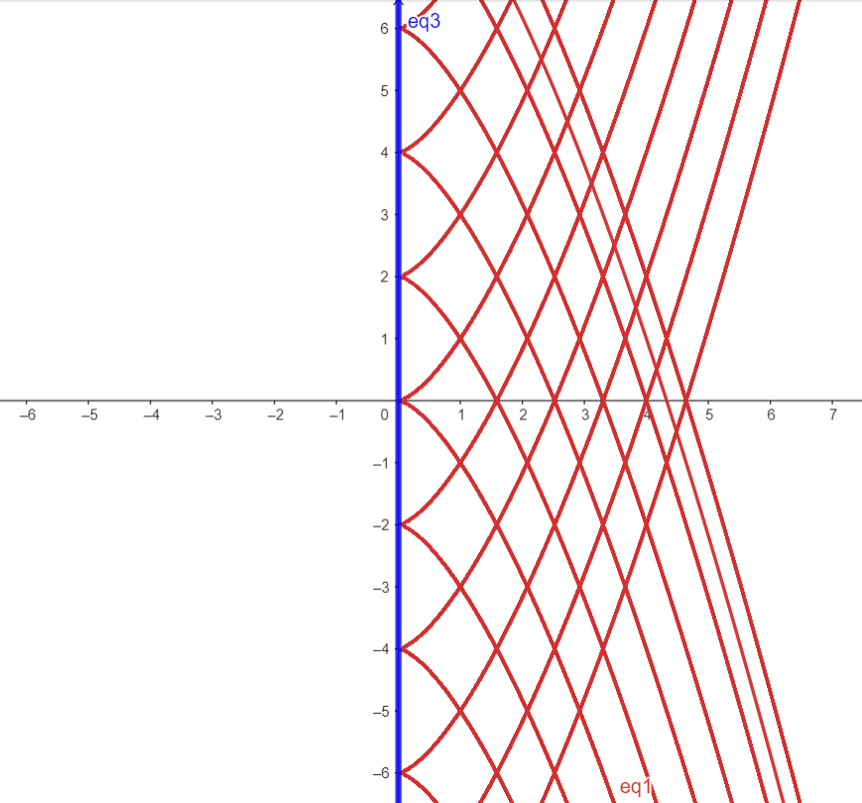
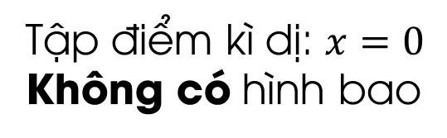
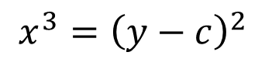
2
Cách tìm
Xử lí điểm kì dị: Xu hướng tiếp xúc tại điểm kì dị (?)
Tập điểm kì dị: $x=0$
Không có hình bao
$$x^{3}={\left(y−c\right)}^{2}$$

Slide 13
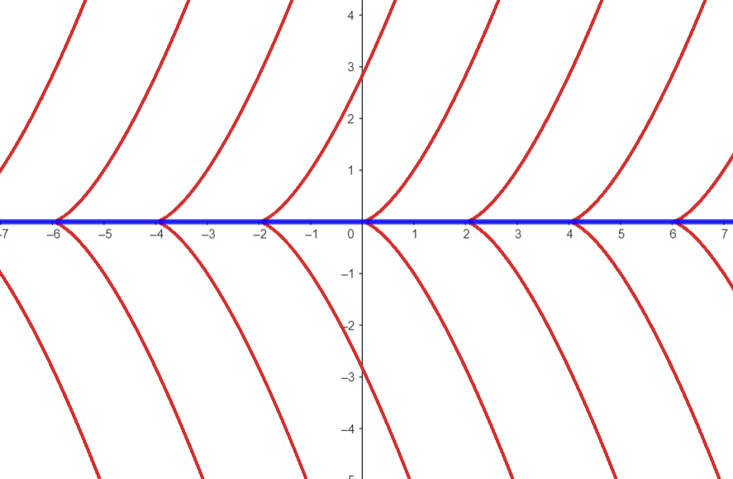

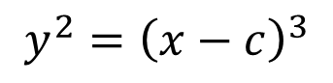
2
Cách tìm
Xử lí điểm kì dị: Xu hướng tiếp xúc tại điểm kì dị (?)
Tập điểm kì dị: $y=0$
Có hình bao: $\left(L\right) y=0$ (???)
$$y^{2}={\left(x−c\right)}^{3}$$

Slide 14
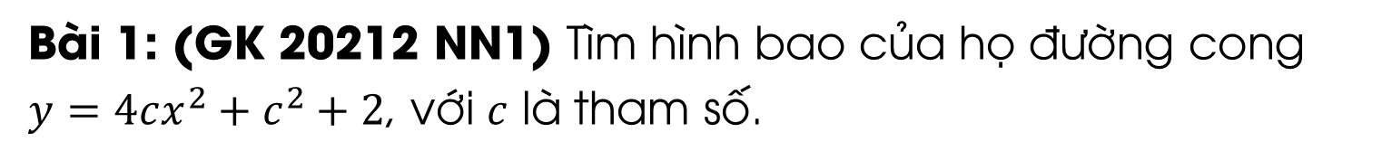
3
Bài tập
Bài 1: (GK 20212 NN1) Tìm hình bao của họ đường cong
$y=4cx^{2}+c^{2}+2$, với $c$ là tham số.

Slide 15
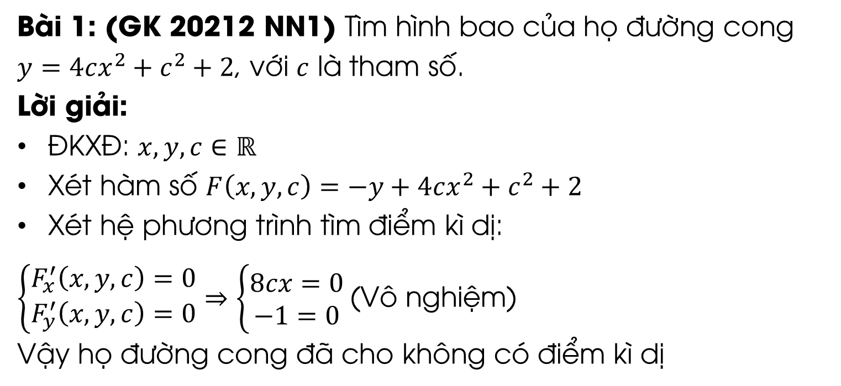
3
Bài tập
Bài 1: (GK 20212 NN1) Tìm hình bao của họ đường cong
$y=4cx^{2}+c^{2}+2$, với $c$ là tham số.
Lời giải:
ĐKXĐ: $x,y,c∈ℝ$
Xét hàm số $F\left(x,y,c\right)=−y+4cx^{2}+c^{2}+2$
Xét hệ phương trình tìm điểm kì dị:
$\left\{\begin{aligned}F_{x}^{′}\left(x,y,c\right)&=0 \\ F_{y}^{′}\left(x,y,c\right)&=0\end{aligned}⇒\left\{\begin{aligned}8cx=0 \\ −1&=0\end{aligned}\right. \right.$(Vô nghiệm)
Vậy họ đường cong đã cho không có điểm kì dị

Slide 16
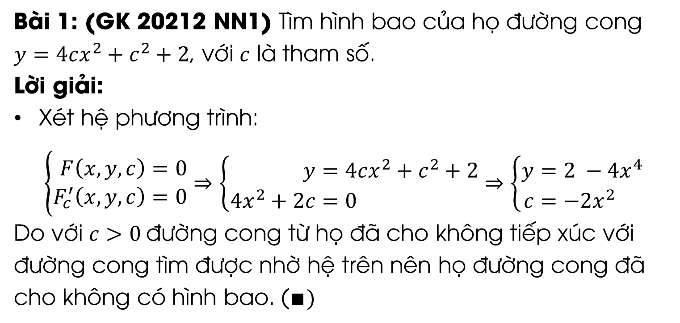
3
Bài tập
Bài 1: (GK 20212 NN1) Tìm hình bao của họ đường cong
$y=4cx^{2}+c^{2}+2$, với $c$ là tham số.
Lời giải:
Xét hệ phương trình:
$$\left\{\begin{aligned}F\left(x,y,c\right)&=0 \\ F_{c}^{′}\left(x,y,c\right)&=0\end{aligned}⇒\left\{\begin{aligned}y&=4cx^{2}+c^{2}+2 \\ 4x^{2}+2c&=0\end{aligned}\right.⇒\left\{\begin{aligned}y&=2 −4x^{4} \\ c&=−2x^{2}\end{aligned}\right.\right.$$
Do với $c>0$đường cong từ họ đã cho không tiếp xúc với đường cong tìm được nhờ hệ trên nên họ đường cong đã cho không có hình bao. ($∎)$

Slide 17
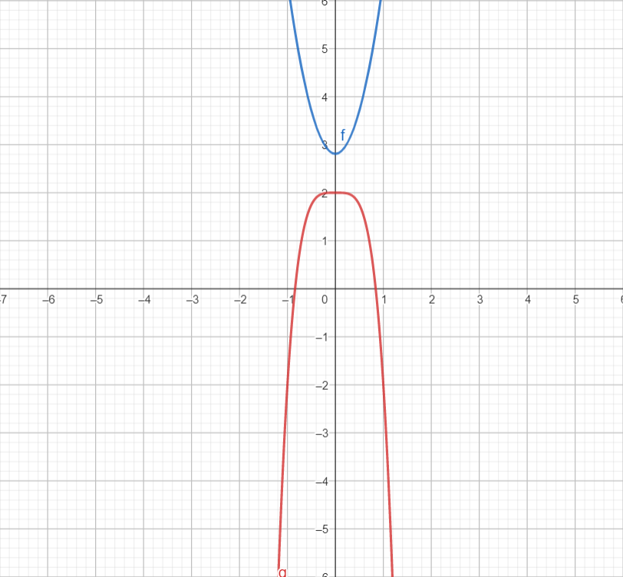
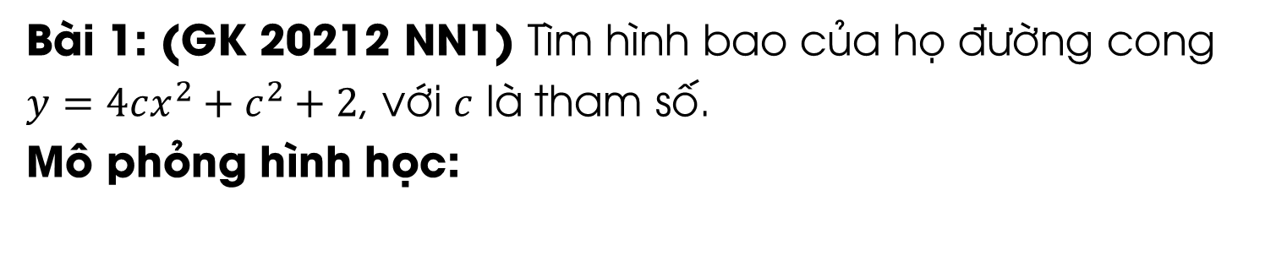
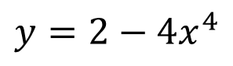
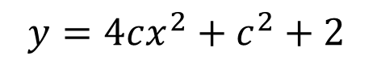
3
Bài tập
Bài 1: (GK 20212 NN1) Tìm hình bao của họ đường cong
$y=4cx^{2}+c^{2}+2$, với $c$ là tham số.
Mô phỏng hình học:
$$y=4cx^{2}+c^{2}+2$$
$$y=2−4x^{4}$$

Slide 18
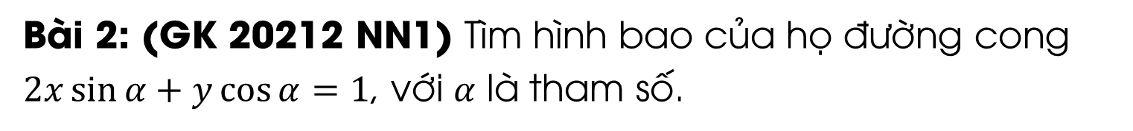
3
Bài tập
Bài 2: (GK 20212 NN1) Tìm hình bao của họ đường cong
$2x\sin{α}+y\cos{α}=1$, với $α$ là tham số.

Slide 19
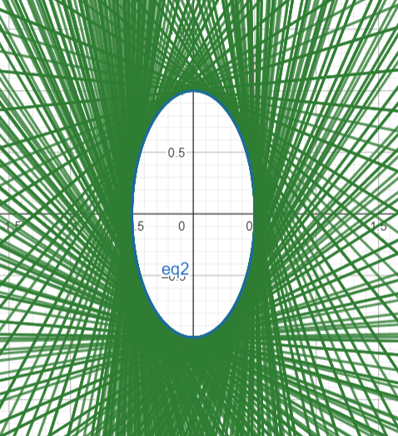
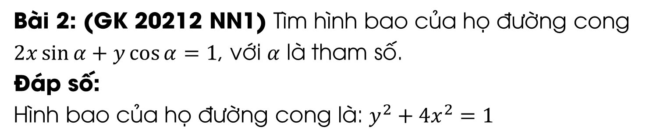
3
Bài tập
Bài 2: (GK 20212 NN1) Tìm hình bao của họ đường cong
$2x\sin{α}+y\cos{α}=1$, với $α$ là tham số.
Đáp số:
Hình bao của họ đường cong là: $y^{2}+4x^{2}=1$

Slide 20
Tài liệu tham khảo
[1] Bài giảng Giải tích 2 - TS. Bùi Xuân Diệu (ver 2017)
[2] Toán học cao cấp – Tập 3 – GS.TS. Nguyễn Đình Trí
[3] Đề thi GK 20212 MI1121

Slide 21
MÔN HỌC
Bài tập thêm
start

Slide 22
Bài tập
Bài 1: (GK 20182 NN1)
Tìm hình bao của họ đường cong sau: ${\left(x+C\right)}^{2}+{\left(y−2C\right)}^{2}=5$

Slide 23
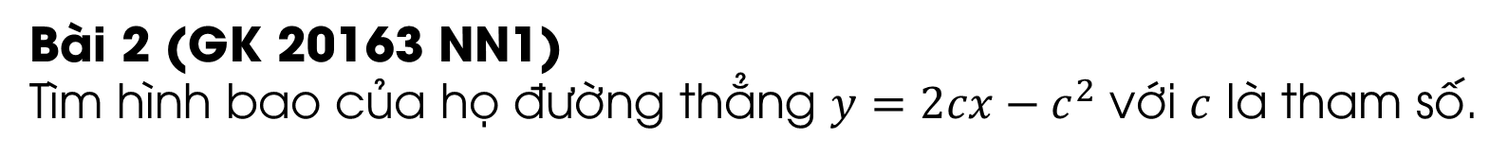
Bài tập
Bài 2 (GK 20163 NN1)
Tìm hình bao của họ đường thẳng $y=2cx−c^{2}$ với $c$ là tham số.

Slide 24
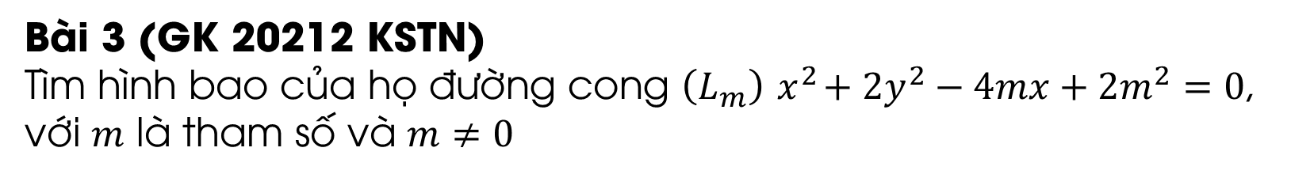
Bài tập
Bài 3 (GK 20212 KSTN)
Tìm hình bao của họ đường cong $\left(L_{m}\right){ x}^{2}+2y^{2}−4mx+2m^{2}=0$, với $m$ là tham số và $m≠0$

Slide 25


